Slide 1
MATLAB
Rad sa grafikom
Skript i funkcijski fajlovi

Slide 2
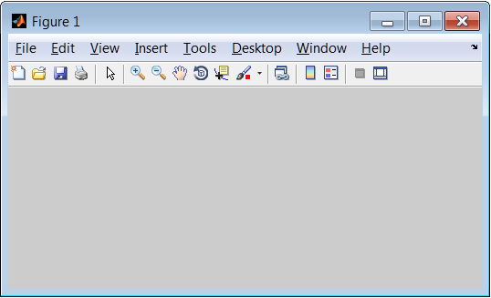
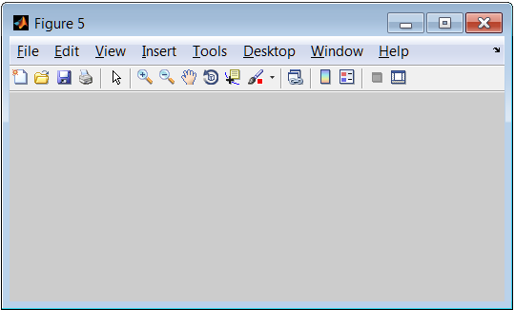
Grafički prozori
Grafici funkcija (2D, 3D) se prikazuju u MATLAB grafičkom prozoru.
Svakom otvorenom grafičkom prozoru se dodeljuje celobrojni identifikator, počev od broja 1.
Novi grafički prozor se otvara naredbom figure ili figure(K), gde je K identifikator. Na primer, figure i figure(5) otvaraju sledeće prozore:
Naredba close zatvara poslednji aktivni grafički prozor.
Naredba close(K) zatvara grafički prozor sa identifikatorom K.
Naredba close all zatvara sve otvorene grafičke prozore.

Slide 3
Crtanje grafika funkcije y = f(x)
plot(y) – crtanje vektora y u zavisnosti od rednog broja elementa.
plot(x,y) – crtanje funkcije y u zavisnosti od nezavisno promenljive x.
Ukoliko grafički prozor nije otvoren, plot otvara novi grafički prozor.
Primer:
x = -2 : 0.1 : 2;
y = x .^ 2;
Obratiti pažnju na operator tačka, koji je neophodan za definisanje vektora funkcije.
plot(y)
plot(x,y)
Redni broj odbirka po x-osi
Vrednost promenljive x po x-osi

Slide 4
Funkcija linspace
Funkcija linspace je pogodna za definisanje oblasti x-ose. Sintaksa funkcije je linspace(x1,x2,N), gde x1 i x2 predstavljaju početnu i krajnju tačku na x-osi, a N broj tačaka.
Ukoliko se N ne navede, podrazumevano se uzima 100 tačaka.
Primer:
x = linspace(0,10,150);
y = sin(x)./(x.^2+2);
plot(x,y);
Obratiti pažnju na operator tačka!

Slide 5
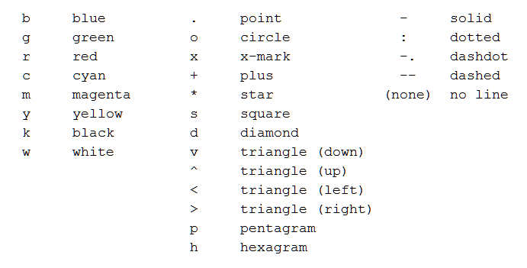
Crtanje grafika funkcije. Stil i boja linije.
plot(x,y,S) – crtanje funkcije y(x) pri čemu string S definiše stil i boju linije. String se u MATLAB-u predstavlja tekst unutar apostrofa.
S sadrži elemente iz jedne od sledeće tri kolone (prva kolona definiše boju, druga karakter kojim se crta linija i treća stil linije):
Parametar linewidth u plot funkciji definiše debljinu linije u pt-ima.
Na primer, plot(x,y,'g:') crta tačkastu zelenu liniju, dok plot(x,y,'y--o') crta žutu isprekidanu liniju sa kružićima.

Slide 6
Primeri
plot(x,y,'r:')
plot(x,y,'m-.')
plot(x,y,'g--','LineWidth',2)
plot(x,y,'k:o')

Slide 7
Dodavanje naslova i teksta na osama
xlabel('tekst') – postavlja tekstualnu oznaku x-ose.
ylabel('tekst') – postavlja tekstualnu oznaku y-ose.
title('tekst') – postavlja naslov grafika.
Primer:
x = linspace(-2,2,41);
y = x .^ 2;
plot(x,y,'r+')
xlabel('apscisa')
ylabel('ordinata')
title('Kvadratna funkcija')

Slide 8
Više funkcija u istom grafičkom prozoru
plot(x1,y1,x2,y2,...) – crtanje više funkcija u istom prozoru.
plot(x1,y1,S1,x2,y2,S2,...) – crtanje više funkcija u istom prozoru. Stringovi S1, S2, ... definišu izgled linija.
Primer:
x = linspace(-pi,pi,41);
y1 = sin(x); y2 = cos(x);
plot(x,y1,x,y2)
plot(x,y1,'r:',x,y2,'kd')

Slide 9
Postavljanje legende na grafik
legend('tekst1','tekst2','tekst3’,...) – postavljanje legende na grafik (po redosledu navođenja u plot funkciji).
Primer:
x = linspace(-pi,pi,41);
y1 = sin(x); y2 = cos(x); y3 = y1.*y2;
plot(x,y1,'r:',x,y2,'kd',x,y3,'b-*')
legend('Sinus','Kosinus','Sinus*Kosinus')
Naredbom legend boxoff se uklanja okvir oko legende.

Slide 10
Pozicioniranje legende
Podrazumevano se legenda pozicionira u gornji desni ugao grafičkog prozora. Pošto na taj način legenda ponekad prekriva deo grafika, poželjno je pomeriti tamo gde ne prekriva grafik nijedne funkcije.
Legenda ima parametar Location koji određuje položaj legende i čija se vrednost zadaje u obliku strana sveta, tj. North, South, East, West, NorthEast (podrazumevano), NorthWest, SouthEast, SouthWest itd.
Vrednost parametra Best specificira položaj legende sa najmanjim preklapanjem grafika. Ovo, međutim, ne daje svaki put željeni rezultat.
legend(...,'Location','NorthWest')
legend(...,'Location',’Best')

Slide 11
Podela grafičkog prozora
subplot(x,y,z) – podela grafičkog prozora na x delova po vertikali, y po horizontali i pozicioniranje se u delu z za crtanje narednog grafika.
Primer:
x = linspace(-1,1,199);
y1 = x.^2; y2 = x.^3; y3 = exp(x);
subplot(2,2,1)
plot(x,y1,'linewidth',2); grid
subplot(2,2,2)
plot(x,y2,'color','r','linewidth',3);
subplot(2,2,3)
plot(x,y3,'k-.'); grid
subplot(2,2,4)
plot(x,y1,'g--',x,y2,'k:',x,y3,'m-');
legend('x^2','x^3','e^x','Location','Best')
legend boxoff
subplot(2,2,1)
subplot(2,2,2)
subplot(2,2,3)
subplot(2,2,4)
Operator ^ za ispis superscript teksta. Za ispis subscript teksta se koristi _

Slide 12
Drugi tipovi grafika
bar(x) – crtanje grafika sa stupcima
stem(x) – crtanje “stem” grafika (ne povezuju se tačke)
x = linspace(0,1,11);
y = exp(x.^2-2*x);
bar(x,y)
x = linspace(0,1,21);
y = sin(2*pi*x).^2./x;
stem(x,y,'r')

Slide 13
3D grafika
Kod 3D grafika, prvo se nezavisno promenljive zadaju sa
[X Y] = meshgrid(x,y)
a za crtanje se koriste funkcije:
mesh
surf
pcolor
imagesc
Argumenti funkcije meshgrid su vektori koji definišu granice i broj tačaka po x i y osi, a funkcija vraća dve matrice, jedna je matrica x koordinata, a druga y koordinata tačaka u 2D XY ravni. Tako dobijene matrice se kasnije koriste u definisanju same 3D funkcije.
Od funkcija za crtanje, koristićemo mesh i imagesc.

Slide 14
3D grafika – funkcije mesh i imagesc
x = linspace(-pi,pi,201);
y = x;
[X,Y] = meshgrid(x,y);
Z = sin(X.^2+Y.^2)./(X.^2+Y.^2);
subplot(1,2,1); mesh(Z); axis tight
subplot(1,2,2); imagesc(Z);
Granice osa na grafiku izjednačiti sa opsegom podataka u XY ravni.
mesh
imagesc

Slide 15
Skript-fajlovi i funkcije
Omogućavaju izvršavanje ranije pisanog koda.
Olakšavaju ispravljanje grešaka i doradu koda.
Razlikujemo dve vrste MATLAB programskih fajlova:
skripte – skup naredbi koje se izvršavaju pozivom samo imena fajla
funkcije – pozivaju se imenom, prosleđuju im se argumenti i vraćaju rezultat
Skript fajlovi su tekstualni fajlovi za koje važi sledeće:
Imaju ekstenziju .m
Pozivaju se samo imenom fajla (bez .m)
Nemaju parametre (samo ime fajla)
Izvršavaju se liniju po liniju
Vrednosti promenljivih ostaju u radnom okruženju.

Slide 16
Funkcijski fajlovi
Funkcijski fajlovi omogućavaju izvršavanje koda i vraćanje rezultata.
Funkcijskom fajlu možemo proslediti argument.
Na primer, funkcija koja za argument ima broj x i vraća kvadrat tog broja izgleda:
function y = kvadrat(x)
y = x ^ 2
U funkciji kvadrat, x predstavlja ulazni parametar funkcije, a y izlazni.
Funkcija kvadrat se poziva na sledeći način:
>> a = kvadrat(4.5)
a =
20.2500

Slide 17
Funkcijski fajlovi - nastavak
M-funkcije su skript-fajlovi određenog formata zaglavlja:
function [iz1, iz2, ..., izN] = ime(ul1, ul2, ..., ulM)
naredbe
ul1, ul2, ..., ulM su ulazni parametri, a iz1, iz2, ..., izN izlazni parametri, koji negde u telu funkcije poprimaju vrednosti.
Funkcija se izvršava pozivom u MATLAB-ovom komandnom prozoru
>> [iz1, iz2, ..., izN] = ime(ul1, ul2, ..., ulM)
Kod poziva funkcije se ne moraju navoditi svi parametri; broj upotrebljenih ulaznih parametara se u funkciji dobija sa nargin, a izlaznih sa nargout.
Sve promenljive definisane unutar funkcije su lokalne, tj. ne postoje van funkcije.
Uobičajeno je da ime funkcije bude jednako imenu fajla.
Funkcijski fajl komunicira sa radnim prostorom samo preko promenljivih ulaza i izlaza.

Slide 18
Funkcija disp
Za prikaz teksta je pogodno koristiti funkciju disp, koja se koristi na sledeći način:
disp(x)
gde je x izraz koji se prikazuje. Obično je x neki tekst, naveden po apostrofima (string):
disp('Programiranje u Trebinju')
Funkcija disp ispisuje tekst i prelazi u novi red. Može se pozvati nekoliko puta za redom u cilju štampanja više redova teksta:
>> disp('Vrednost x-a je:'); disp(x)
Vrednost x-a je:
23.5000

Slide 19
Za vežbu
Napisati MATLAB skript fajl crtanje.m kojim se crtaju grafici funkcija
na intervalu x∈[0,3] u 200 tačaka. Funkciju y(x) nacrtati crvenom isprekidanom linijom, a z(x) plavom tačka-crta linijom. Dodati legendu na grafik na poziciji po želji.
Odrediti (približno) vrednost minimuma funkcije y(x) na datom intervalu, kao i poziciju minimuma. Dobijene vrednosti prikazati u komandnom prozoru pomoću funkcije disp.

